Slide 1
Thứ Sáu, ngày 29 tháng 10 năm 2021
Tiếng Việt
Bài 4: Con lợn đất (Tiết 5)
Luyện tập đặt tên cho bức tranh

Slide 3
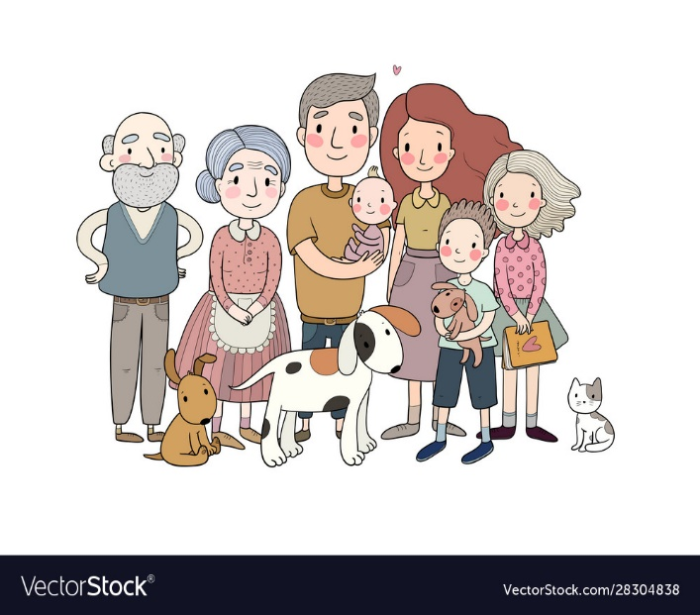
6. Luyện tập đặt tên cho bức tranh
a. Nói về bức tranh hoặc ảnh chụp gia đình em theo gợi ý:
Bức ảnh được chụp ở đâu? (Bức tranh do ai vẽ?)
Trong bức ảnh hoặc tranh có những ai?
Nét mặt của mọi người như thế nào?
Em muốn đặt tên bức ảnh hoặc bức tranh là gì? Vì sao?

Slide 4
Cùng chia sẻ
Bức ảnh được chụp ở đâu? (Bức tranh do ai vẽ?)
Trong bức ảnh hoặc tranh có những ai?
Nét mặt của mọi người như thế nào?
Em muốn đặt tên bức ảnh hoặc bức tranh là gì? Vì sao?

Slide 5
Ví dụ
Bức ảnh này được chụp ở biển. Trong ảnh có ba, mẹ, chị và em. Nét mặt của mọi người đều rất vui vẻ. Em đặt tên cho bức ảnh này là Gia đình vui vẻ, vì gia đình em lúc nào cũng vui vẻ khi ở bên nhau.

Slide 7
b. Viết tên bức ảnh hoặc bức tranh mà em vừa đặt.
Em viết vào vở bài tập nhé!
Vbt/ 32

Slide 8
b. Viết tên bức ảnh hoặc bức tranh mà em vừa đặt.
Cùng chia sẻ

